Slide 1
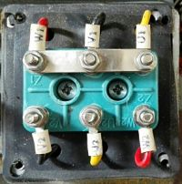
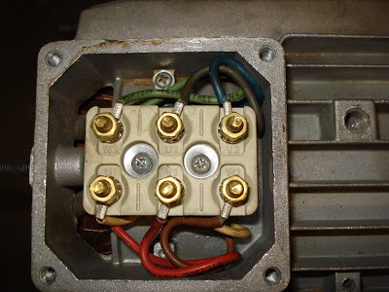
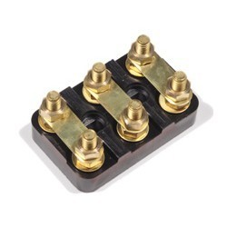
Instalación de motores y equipos de calefacción.
¿Que son las conexiones estrella y triangulo?
¿Porque usamos dos tipos de conexiones en un motor trifásico?
Objetivo de la clase: Demostrar el tipo de conexión correcta para un motor trifásico según sus voltajes de fabricación y suministro local.

Slide 2
Instalación de motores y equipos de calefacción.
Conexiones estrella-triángulo
Todo bobinado trifásico se puede conectar directamente al voltaje suministrado por la red y las tensiones nominales del motor en cada tipo de conexión, datos que deben venir siempre en la placa de características. Estos dos tipos de conexiones son:
Estrella (todos los finales de las bobinas conectados en un punto común, alimentando el sistema por los otros extremos libres) o bien triángulo (conectando el final de cada bobina al principio de la bobina siguiente, alimentando el sistema por los puntos de unión.)
Las conexiones estrella/triángulo son utilizadas para tener un mejor rendimiento de un motor sobre 5,5 kw ya que con estos el motor podrá aumentar su potencia y corriente después de su partida, o conectarse de acuerdo a los voltajes de procedencia o que se encuentren en nuestro país.

Slide 3
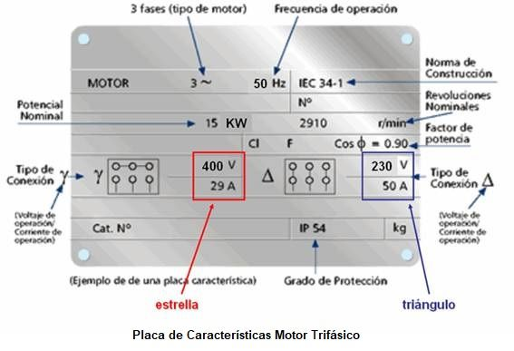
Instalación de motores y equipos de calefacción.
Conexiones estrella-triangulo de acuerdo al voltaje de procedencia

Slide 4
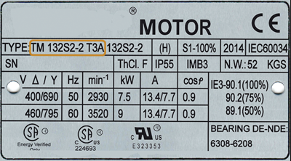
Instalación de motores y equipos de calefacción.
Conexiones estrella-triangulo

Slide 5
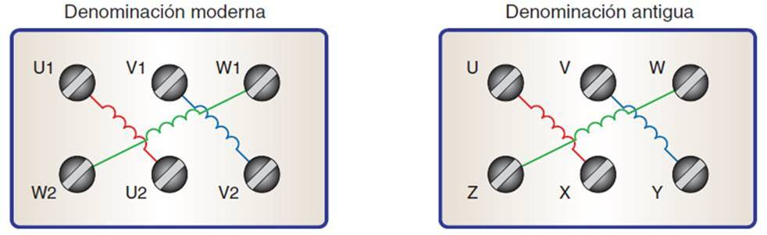
Instalación de motores y equipos de calefacción.
Orden de bobinas en caja de bornes.

Slide 6
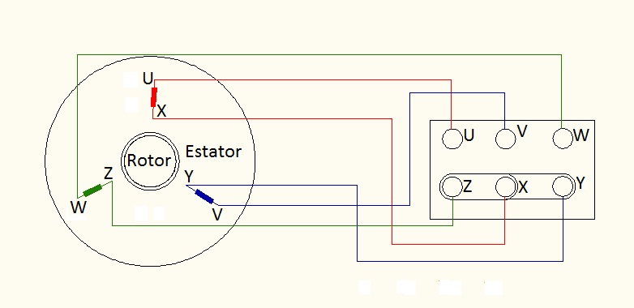
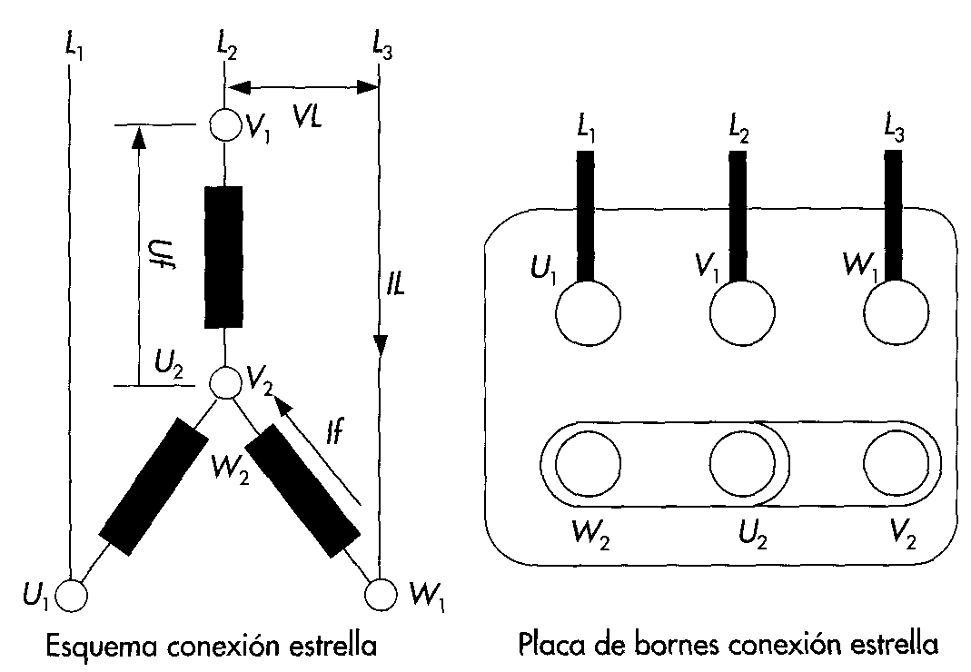
Instalación de motores y equipos de calefacción.
Conexiones estrella
En una conexión estrella las bobinas estarán conectadas de tal manera que cada una se comportara como si fueran monofásicas pues en esta conexión se forma un neutro artificial y las bobinas quedan cada una conectadas a 220 V.

Slide 7
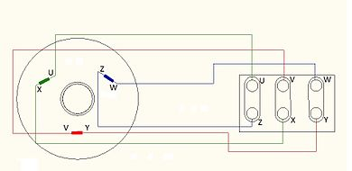
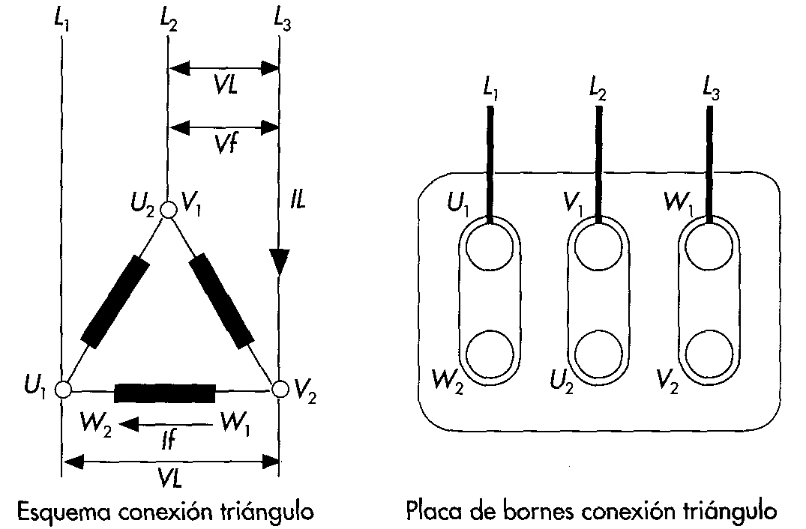
Instalación de motores y equipos de calefacción.
Conexiones triangulo
En una conexión triangulo las fases o bobinas estarán conectadas trifásicamente ya que en esta fase o secuencia será un voltaje mas desfasado, y no existe el neutro artificial, asi que van conectadas a 380v. también podemos ver que la conexión que van a tener será diferente que la de estrella.

Slide 8
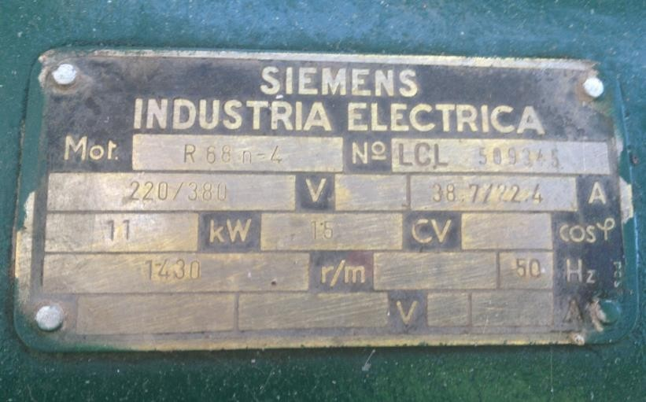
Instalación de motores y equipos de calefacción.
¿Que Conexiones usaríamos para este motor: estrella o triangulo?

